Slide 1
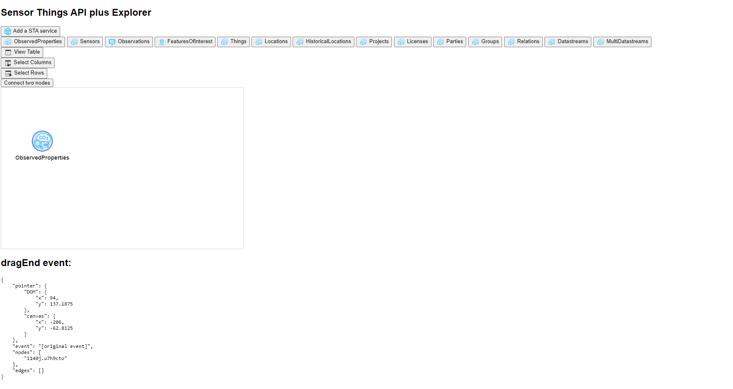
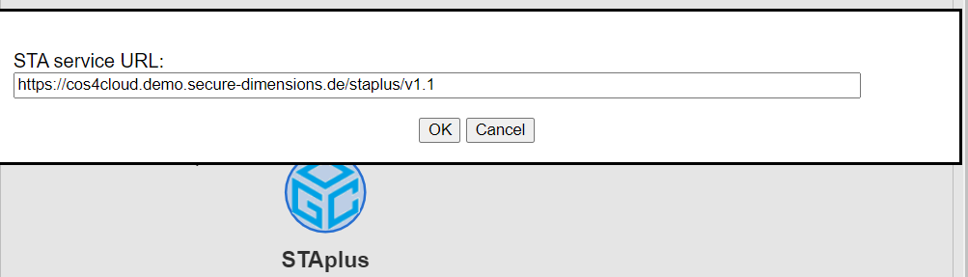
<h2>
Primer button
(addCircularImage)
<Span id: ButtonsSTAObjects>
Segon button
(addEdge)
Div id=clarification (??)
<Label>
Input id=DialogSTAURLInput
Dialog id=DialogSTAURL
Button (GetSTARURL(event))
button
Div id=mynetwork

Slide 2
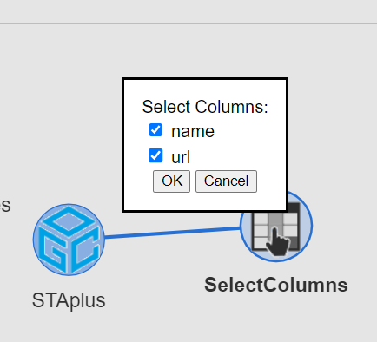
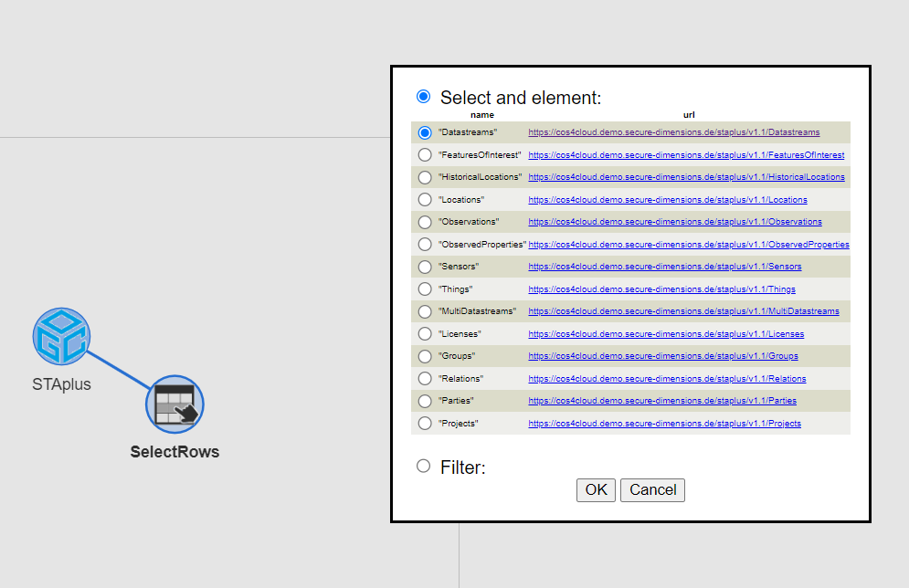
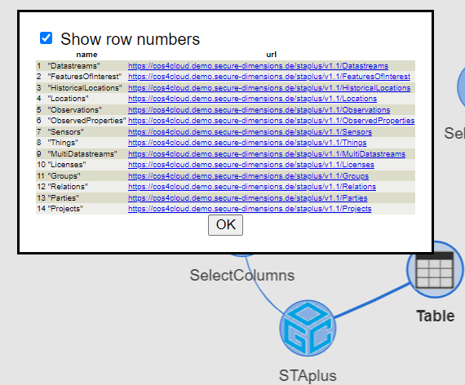
Span id=DialogSelectColumnsHTML
<dialog id="DialogContextMenu">
<form>
<p>
<button onclick='addCircularImage(event, "DialogContextMenu" ,"STAplus", "ogc.png");'><img src="ogc.png"
height="20" valign="middle"> Add a STA service</button><br>
<span id="ButtonsContextMenuObjects"></span>
<button onclick='removeCircularImage(event, "DialogContextMenu")'>Remove</button><br>
</p>
<div class="center">
<button value="cancel" onClick="startingNodeContextId=null;" formmethod="dialog">Cancel</button>
</div>
</form>
</dialog>
<Form> (dins hi ha span …)
Dialog id=DialogSelectColums
(tota la finestra, el form està a dins)
Button
Button (SelectColumns(event))
Dialog id=DialogSelectRows
(tota la finestra, el form està a dins)
<Span id: DialogSelectRowsTableInputSpan>
<Form> (dins hi ha span …)
Dialog id=DialogOK (tota la finestra, el form està a dins)
<Form> (dins hi ha span …)
<Span id: DialogSelectRowsTable>
Dins hi ha la table class=tablesmall
<Span id: DialogOKOptions>
<Span id: DialogOKHTML>
Button
<Span id: DialogSelectRowsFilter> (??)
<Span id: DialogSelectRowsFilterInputSpan>
Button
Button (GetSelectRows(event))

Slide 3
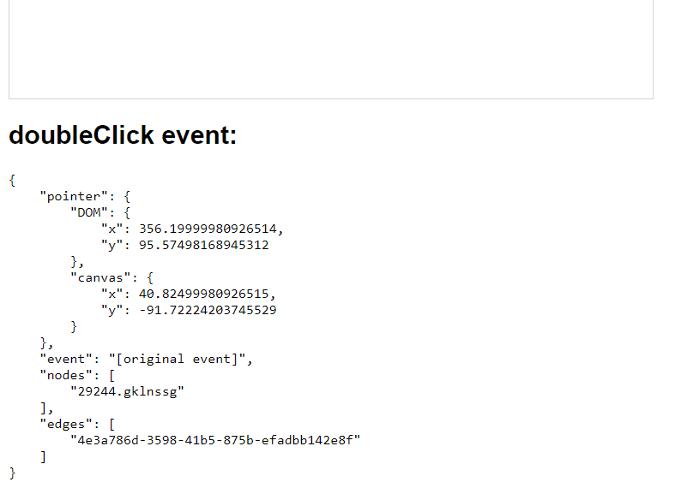
<h2 id="eventSpanHeading"></h2>
<pre id="eventSpanContent"></pre>
El Elemento HTML <pre> (o Texto HTML Preformateado) representa texto preformateado. El texto en este elemento típicamente se muestra en una fuente fija, no proporcional, exactamente como es mostrado en el archivo. Los espacios dentro de este elemento también son mostrados como están escritos

